Slide 1
东南大学九龙湖校区交通规划分析
第六组：
丁子豪-183152 耿冬冬-183139
郭瑾-183014 谢再春-183110
余冠一-183114 朱曼曼-183066

Slide 2
1.现状分析及规划理念 2.道路网体系分析 3.校园接驳分析 4.静态交通分析 5.交通管理分析 6.慢行交通分析
Contents
Notes:
256e415b-0cbc-4cc4-98ad-ca745c9d33ae

Slide 3
现状分析及规划理念
01
Notes:
256e415b-0cbc-4cc4-98ad-ca745c9d33ae

Slide 4
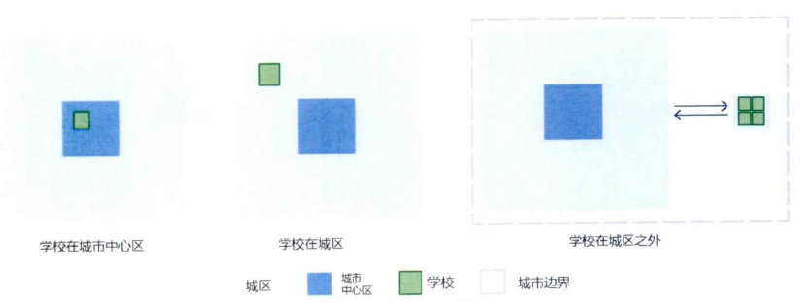
Part 1:现状分析及规划理念
校园与城市的关系
标题文本预
此部分内容作为文字排版占位显示 （建议使用主题字体）
南京大学鼓楼校区
东南大学四牌楼校区
江宁大学城
仙林大学城
浙大紫金港校区
Notes:
我们学校属于右边

Slide 5
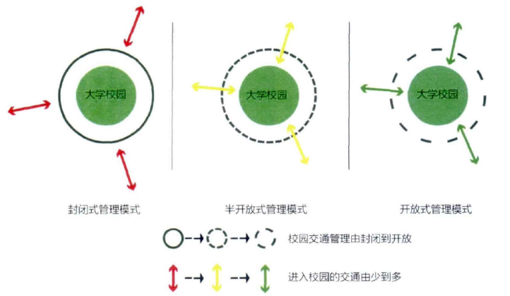
Part 1:现状分析及规划理念
校园管理模式
严格的门禁系统
进入校园需出示证件
机动车辆较单一
内部交通情况简单
校园交通干扰少
交通环境较好
标题文本预
此部分内容作为文字排版占位显示 （建议使用主题字体）
Notes:
封闭管理模式

Slide 6
Part 1:现状分析及规划理念
校园交通规划
有问题吗？
有！
有问题
有事故
标题文本预
无事故
流量小
封闭式
此部分内容作为文字排版占位显示 （建议使用主题字体）

Slide 7
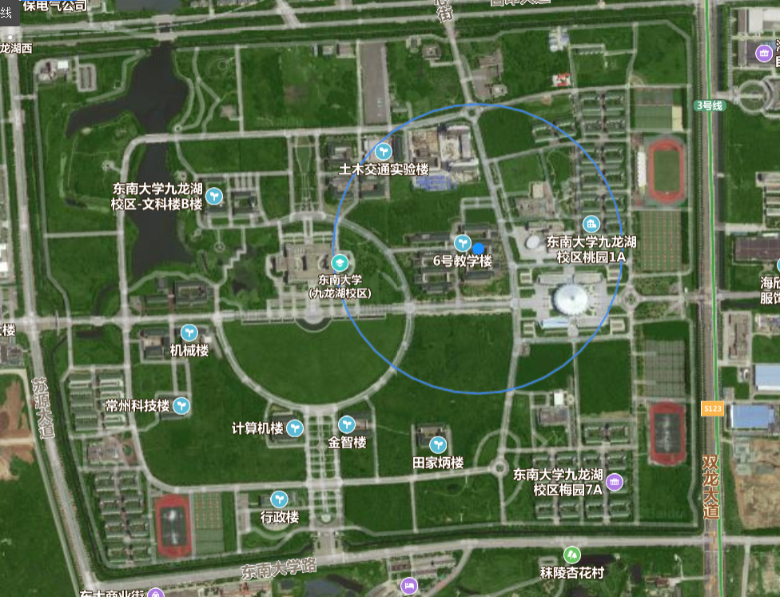
Part 1:现状分析及规划理念
现状分析
生活区
功能布局
功能分区过于明确，校园规模过大导致校园东西之间交通距离过大，造成学生通勤距离较长。
教学区
生活区
标题文本预
此部分内容作为文字排版占位显示 （建议使用主题字体）
生活区
Notes:
从宏观到微观阐述存在的问题。

Slide 8
Part 1:现状分析及规划理念
现状分析
道路网规划
道路主骨架明确，但部分主干路缺少非机动车道。
次干路支路等部分定位不明确，且交通设计与管理不足。
标题文本预
此部分内容作为文字排版占位显示 （建议使用主题字体）
Notes:
道路网规划缺少对非机动车的考虑

Slide 9
Part 1:现状分析及规划理念
现状分析
道路及交叉口
交通标志设置不合理
交通标线不完善
交叉口渠化设计不完善
中央分隔带开口不合理
减速带设置较随意
养护管理不及时
静态交通
机动车停车位供应不足，缺少合理规划
非机动车停放混乱，设施缺乏
缺乏停车管理，部分路内停车存在安全隐患
公共交通
校车线路单一，便利性较差
公共交通站点位置设置及站台形式设计不合理
缺少校内巴士微循环
此部分内容作为文字排版占位显示 （建议使用主题字体）
标题文本预

Slide 10
Part 1:现状分析及规划理念
现状分析
道路规划不合理 → 非机动车路权
最大的问题
停车规划不合理 → 停车位不足，路内停车不规范
此部分内容作为文字排版占位显示 （建议使用主题字体）

Slide 11
Part 1:现状分析及规划理念
学校交通规划理念
人、车、路、建筑、景观多方面系统考虑与规划
以人为本的原则，师生的便利性
提高交通的效率和安全性
完善非机动车路权
停车诱导与停车管理
校内外接驳与校内微巴合理规划与衔接
教学区与生活区内部宁静化，做好相互衔接，主骨架限速
标题文本预

Slide 12
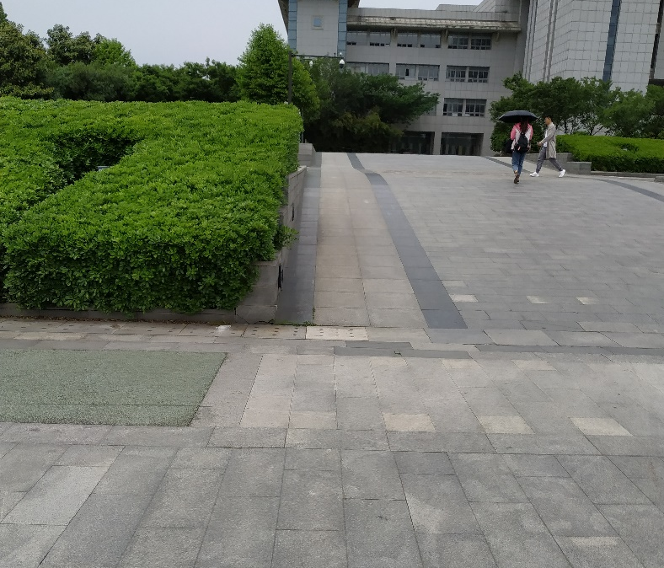
学校交通存在的问题
道路网规划
不考虑交通需求
缺少对非机动车的规划
标题文本预
禁止非机动车
视距不足等
距离较远
此部分内容作为文字排版占位显示 （建议使用主题字体）
Notes:
道路网规划缺少对非机动车的考虑

Slide 13
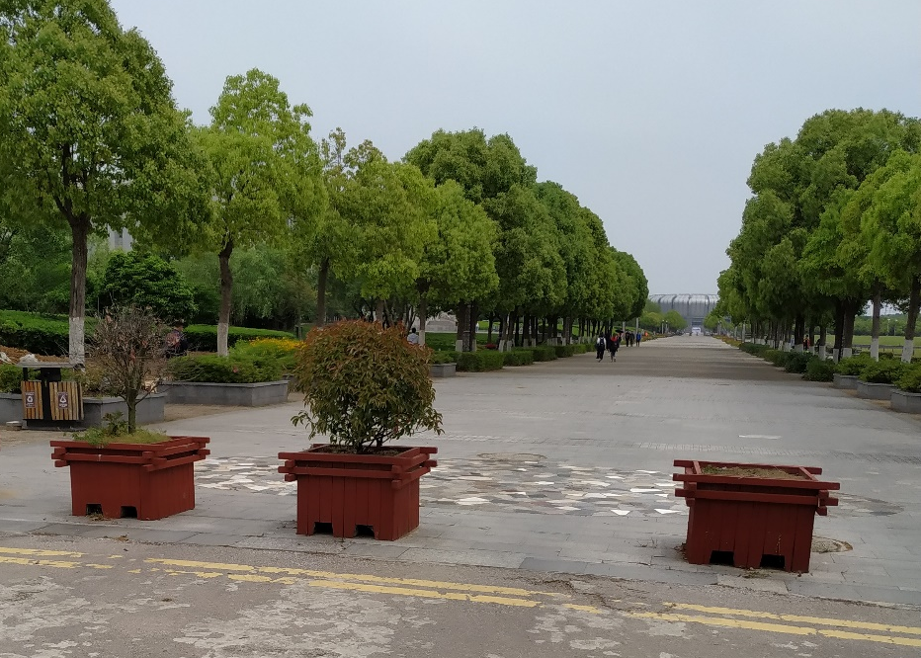
学校交通存在的问题
道路及交叉口
单向交通设置多余
部分道路规划不合理
单向交通多余
规划不合理
标题文本预
此部分内容作为文字排版占位显示 （建议使用主题字体）

Slide 14
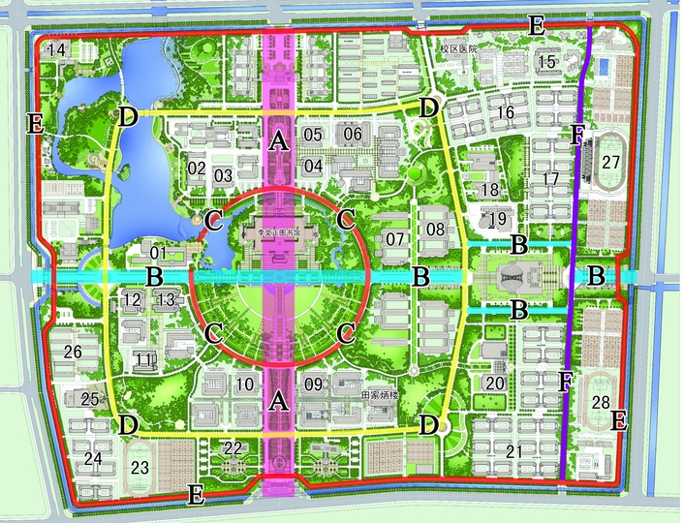
学校交通存在的问题
现
状
与
规
划
对
比
图
标题文本预
此部分内容作为文字排版占位显示 （建议使用主题字体）

Slide 15
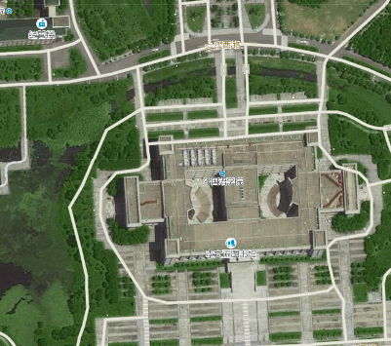
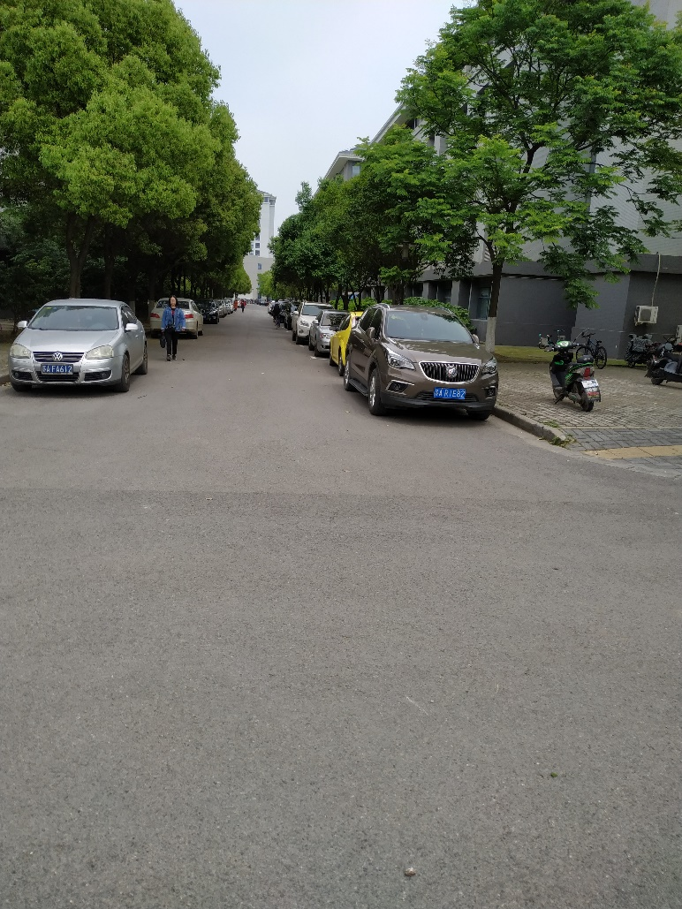
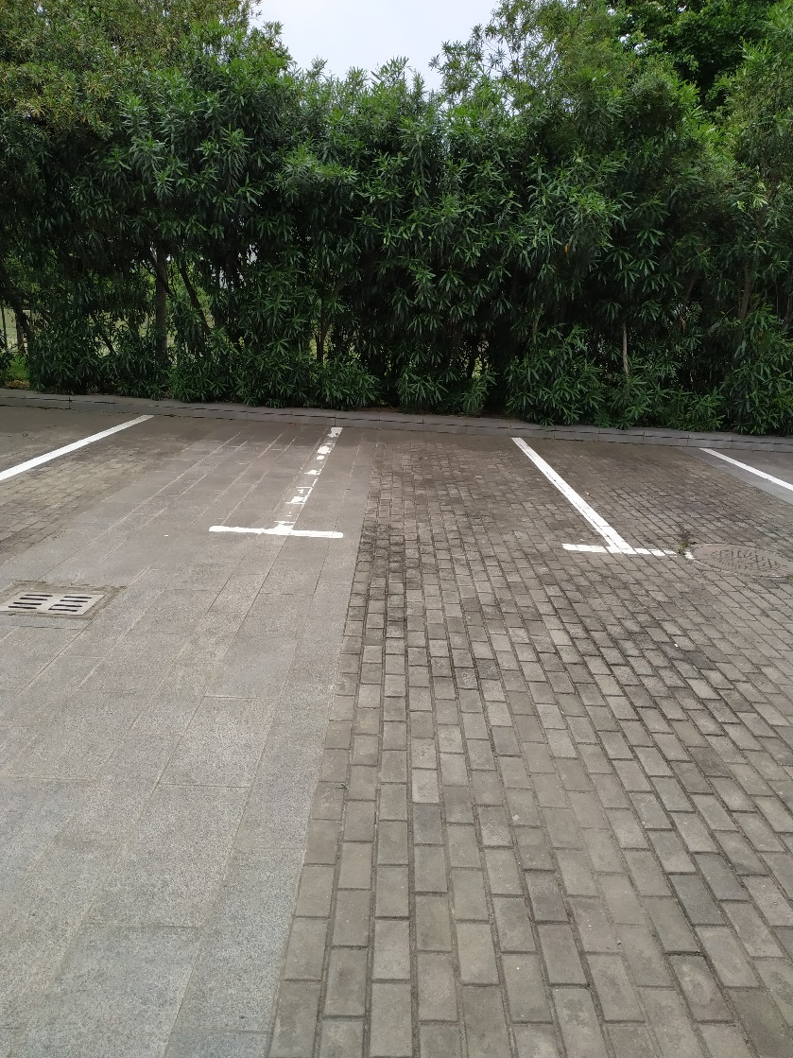
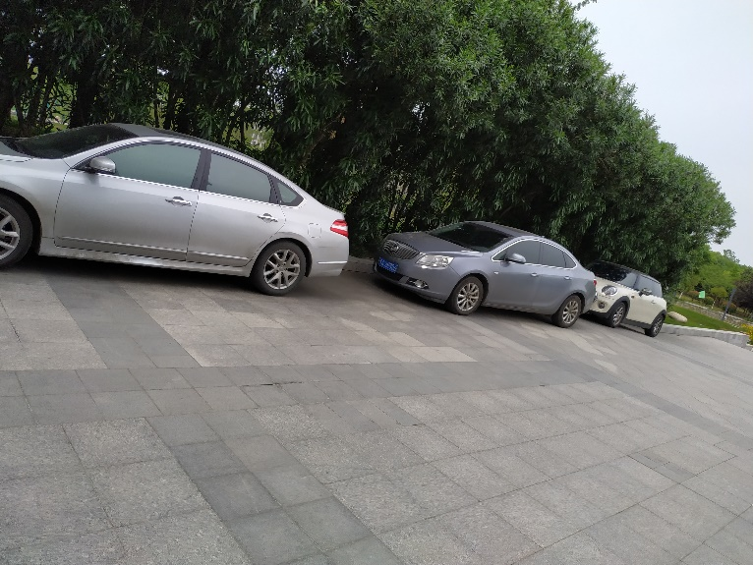
学校交通存在的问题
静态交通
机动车停车位供应不足，缺少合理规划。
非机动车停放混乱，设施缺乏。
缺乏停车管理，部分路内停车存在安全隐患。
此部分内容作为文字排版占位显示 （建议使用主题字体）

Slide 16
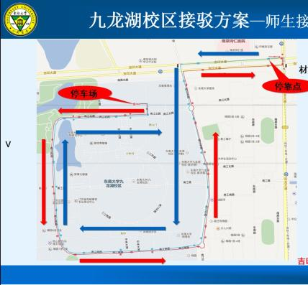
学校交通存在的问题
公共交通
校园巴士线路单一，便利性较差。
公共交通站点位置设置及站台形式设计不合理。
缺少校内巴士微循环。
标题文本预
Notes:
基于校内交通流量不大

Slide 17
道路网体系分析
02

Slide 18
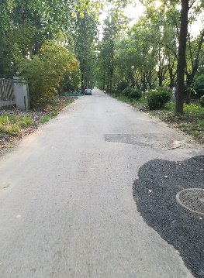
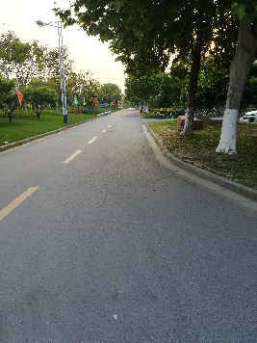
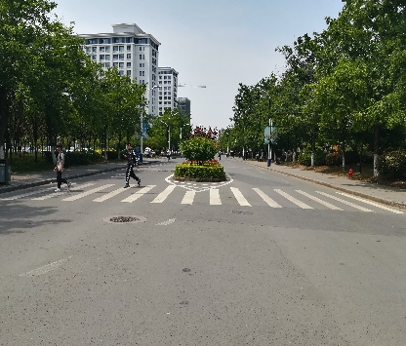
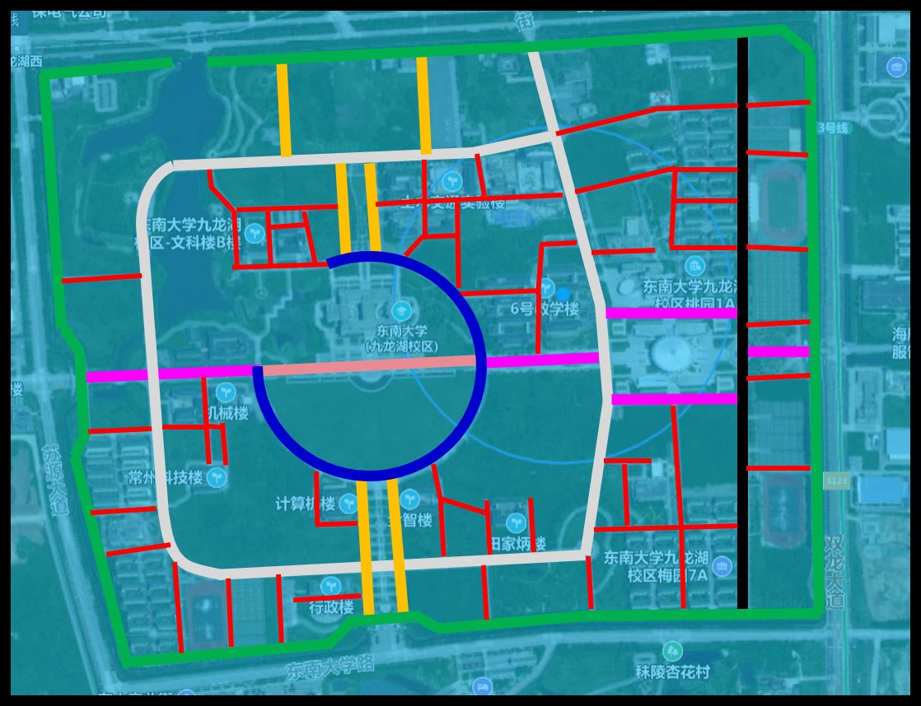
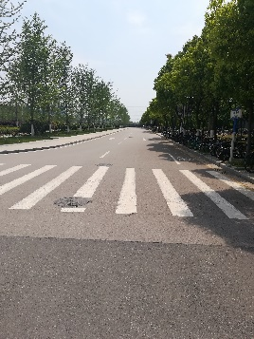
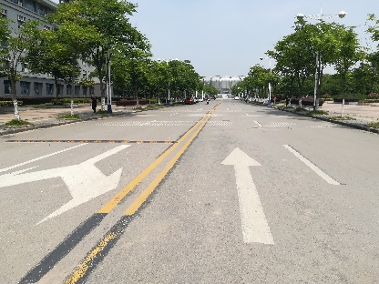
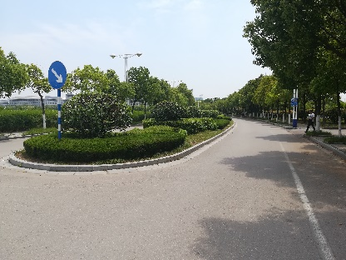
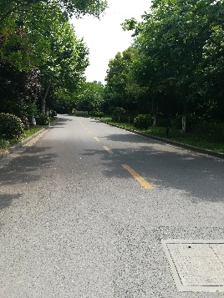
Part 2:道路网体系分析
概况介绍
南高路
东南路
两江路
中央大道
南工路
三江路
南高路（无铺装）
中央大道（单向两车道）
两江路（双向两车道，中央花坛分隔带）
三江路（双向两车道+中央花坛分隔带）
东南路（双向两车道+黄色虚线）
南工路（双向四车道+双黄线）
支路

Slide 19
Part 2:道路网体系分析
概况介绍
一心：李文正图书馆
两轴：东西、南北两大轴线
三环：内、中、外环
五区：公共教学区、专业教学试验区、休闲游憩区、生活区、公共活动区

Slide 20
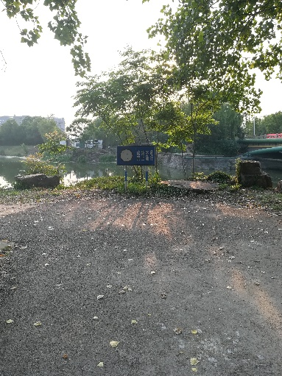
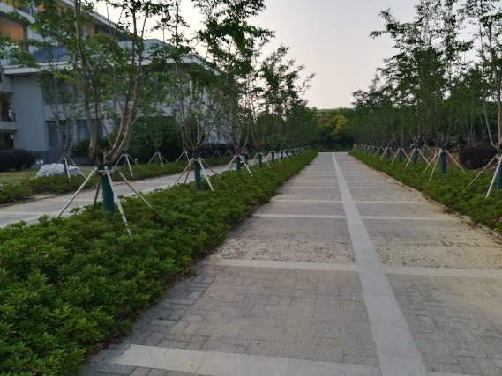
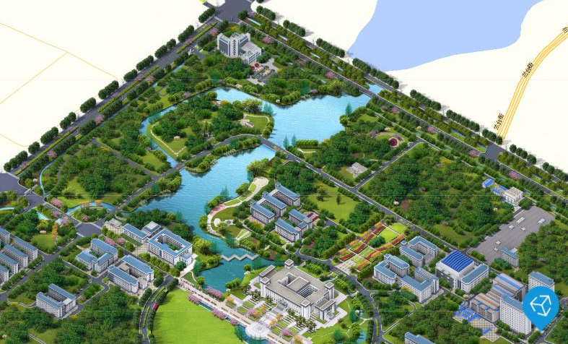
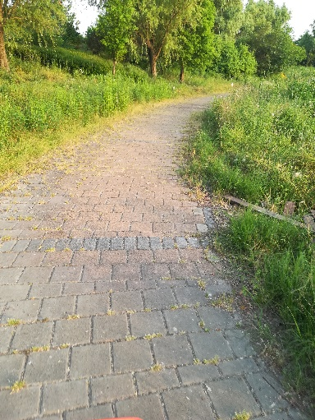
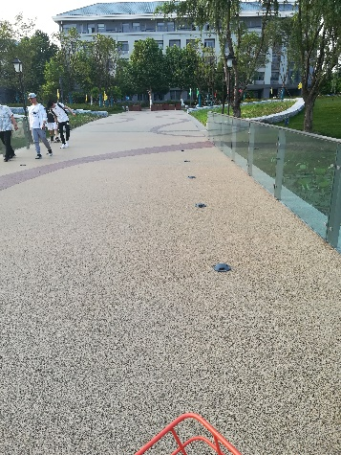
Part 2:道路网体系分析
问题分析
1.部分道路连通性不足
纪忠楼东侧
南高路西北角段
九曲桥

Slide 21

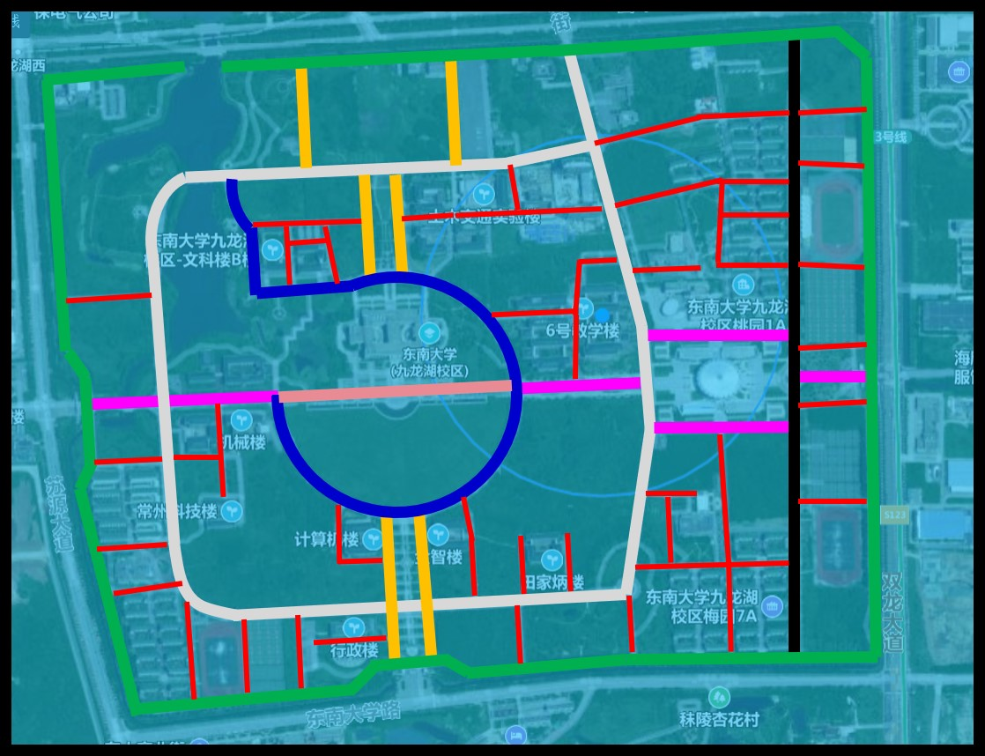
Part 2:道路网体系分析
问题分析
2.部分道路宽度不匹配
南工路：双车道
中央大道：双车道
三江路：单车道
南工路
中央大道
三江路

Slide 22
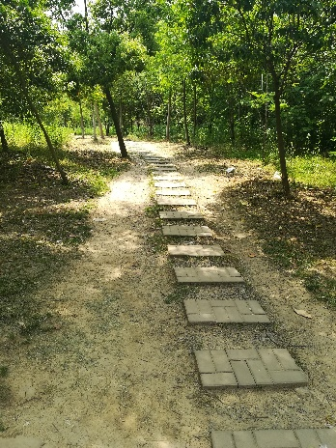
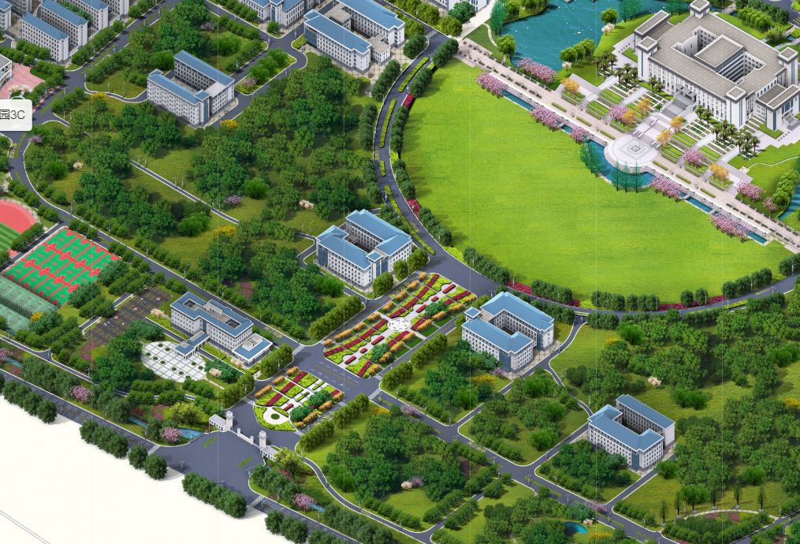
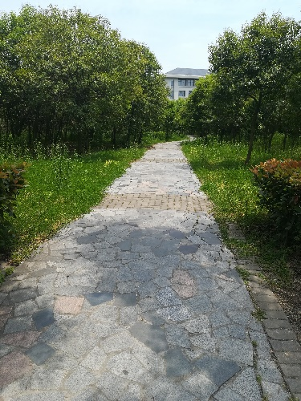
Part 2:道路网体系分析
问题分析
3.部分建筑之间通达性不够

Slide 23
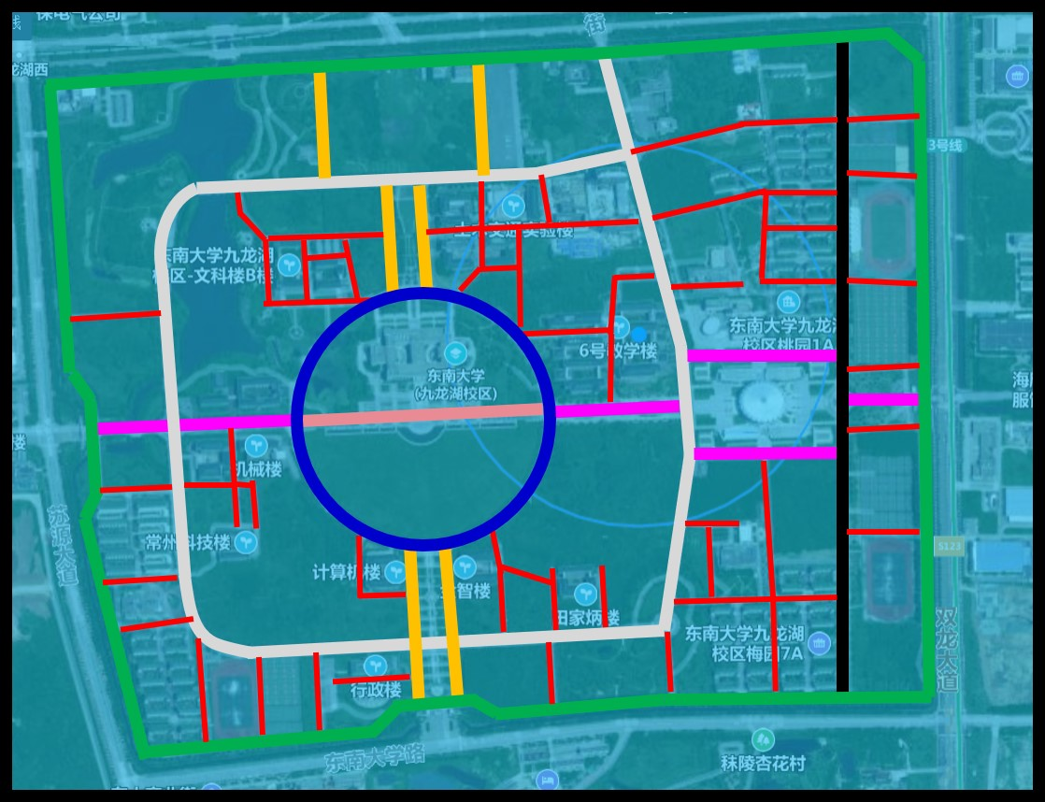
Part 2:道路网体系分析
改善建议
1.加强道路的连通性
连通南高路西北段，使其成为闭环路。
对九曲桥进行改造，将三江路改为完整圆环。

Slide 24
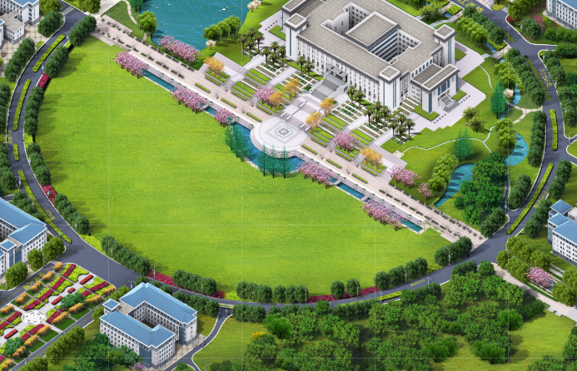
Part 2:道路网体系分析
改善建议
2.匹配道路宽度
0.8m
三江路

Slide 25
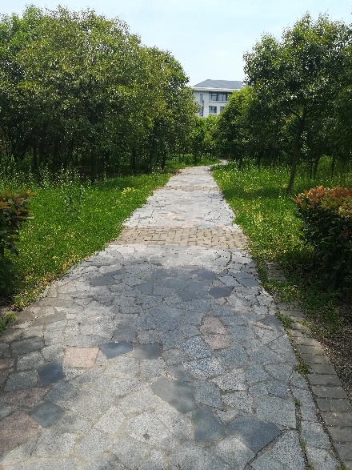
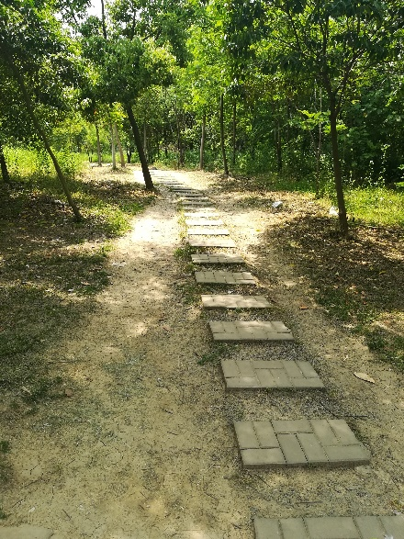
Part 2:道路网体系分析
改善建议
3.加强建筑之间通达性

Slide 26
校园接驳分析
03
Notes:
919ee4af-f7a7-4eb4-b47b-f15d1d518d3a

Slide 27
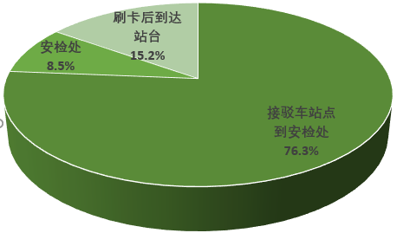
Part 3:校园接驳分析
校园接驳车连续性和畅通性分析
连续性、畅通性是指在换乘过程中，能够保证换乘的畅通与紧凑，避免在换乘环节上集聚、滞留。
总进站时间：211s
接驳车换乘数据调查：
步行路段 | 平均时间 | 占比
接驳车站点到安检处 | 161s | 76.3%
安检处 | 18s | 8.5%
刷卡后到达站台 | 32s | 15.2%
虽然从接驳车站点到安检处的步行时间较长、占比较大，但是总的步行时间一般在4分钟以内，说明接驳车的终点停靠站设置合理，其连续性和畅通性较好，不需要更改站点位置。
Notes:
2256c8bf-480a-4cd5-9b3b-c0f25e034daa

Slide 28
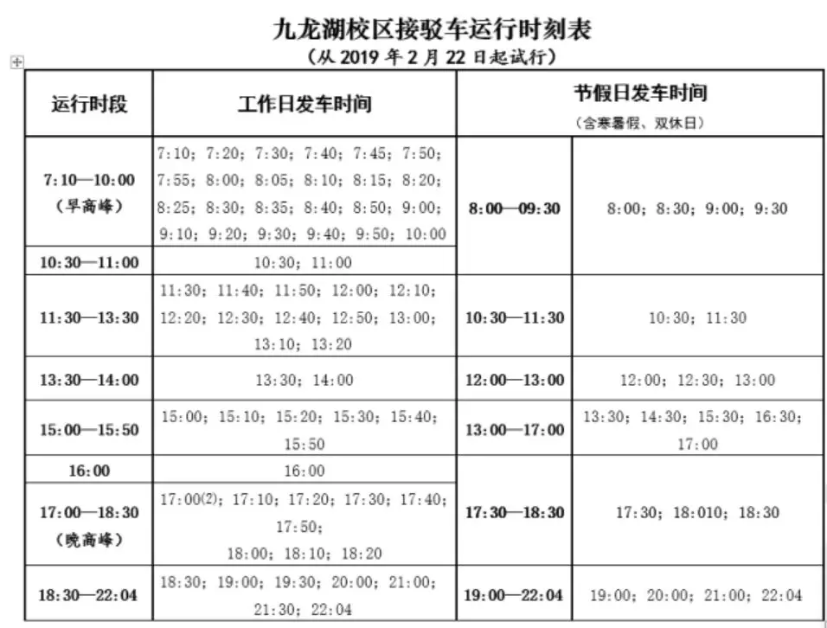
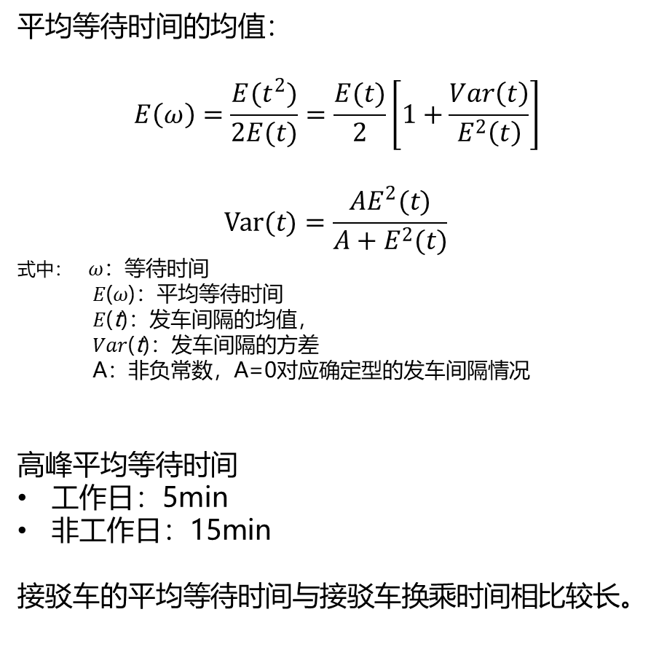
Part 3:校园接驳分析
校园接驳车适应性和便捷性分析
平均等待时间的均值：
$$E\left(ω\right)=\frac{E(t^{2})}{2E(t)}=\frac{E(t)}{2}\left[1+\frac{Var\left(t\right)}{E^{2}\left(t\right)}\right]$$
$$Var(t)=\frac{AE^{2}(t)}{A+E^{2}(t)}$$
式中： 𝜔：等待时间
𝐸(𝜔)：平均等待时间
𝐸(t)：发车间隔的均值，
𝑉𝑎𝑟(t)：发车间隔的方差
A：非负常数，A=0对应确定型的发车间隔情况
高峰平均等待时间
工作日：5min
非工作日：15min
接驳车的平均等待时间与接驳车换乘时间相比较长。
平峰平均等待时间
工作日：15min
非工作日：30min
Notes:
2256c8bf-480a-4cd5-9b3b-c0f25e034daa

Slide 29
Part 3:校园接驳分析
校园接驳车服务评价
存在问题：
连续性和畅通性：
地铁出站有自动扶梯，进站无扶梯，不方便携带行李的乘客换乘
从接驳车下站站点到地铁口的道路宽度较窄，且存在自行车占用人行道的情况。
地铁末班车时间为11点，校园接驳车末班车为22：05，连续性和畅通性较差。
适应性和便捷性：
校园接驳车站有车站指示，但无运行站点地图，也没有张贴运行时刻表，且接驳车的平均等待时间与接驳车换乘时间相比较长。
部分接驳车候车区无座椅，大多接驳车候车区无遮挡物（防晒、防雨雪）。
法定小长假（如五一、国庆）属于法定节假日，但是离校、返校人数较多，按照节假日发车时间和发车数量不太能满足出行需求。
Notes:
2256c8bf-480a-4cd5-9b3b-c0f25e034daa

Slide 30
Part 3:校园接驳分析
校园接驳车改进方案
校园内：
在接驳车站点内张贴接驳车运行线路图、告知站点信息、增设发车时刻表，并且可以通过多次运行计算一个大概到站时间，可有效减少大家的平均等待时间。
改善接驳车站台环境，布置座椅和站台遮挡设施，增加垃圾桶，并定期进行维护管理。
延长接驳车服务时间，可通过出行调查结果，在22:00-23:00之间增加1-2个班次；或者在22:30以后开设一个夜间巴士，满人即走。
离校、返校高峰时期，优化车辆调度，增加发车数量和发车频率。
校园外：
增设下行自动扶梯，提高携带行李箱的乘客的出行便捷性和畅通性。
适当拓宽从接驳车到地铁口的道路宽度，重点考虑分离行人与非机动车。
有效规划人行道和自行车停放点，减少自行车占道现象。
Notes:
2256c8bf-480a-4cd5-9b3b-c0f25e034daa

Slide 31
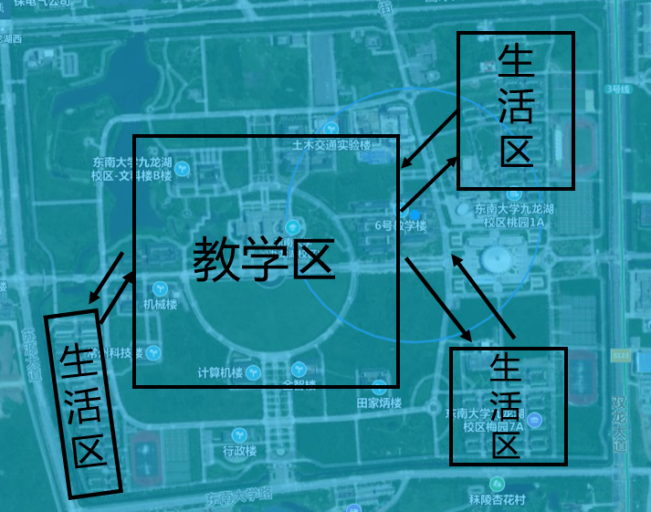
Part 3:校园接驳分析
校园接驳车补充意见
校园内：
缺少校园内循环巴士；可以根据校园内功能分区（位于学校不同方位的学生生活区、相对集中的教学实验区），基于学生出行调查的结果，合理设置多条校园循环巴士的运行路线和停靠站点。
对于校内循环巴士，可以通过适当收费，控制乘车人数；也可以通过增加校内循环巴士班次，对师生免费来鼓励校园内的公共交通出行。
从生态的角度出发，校园循环巴士可以由汽车改为电瓶车，改用体积较小的电瓶车可更好地解决交通拥挤的问题。
如果条件允许，可以做到随叫随停（或部分路段随叫随停），方便学生及教职工的出行。
校园外：
增设校区间的长途巴士。可以根据学生和教职工的出行调查结果合理安排各校区之间的发车班次。
如果条件允许，可以根据需求，在特殊节假日期间设置车站-校园巴士，可以通过适当收费来控制乘车人数。
Notes:
2256c8bf-480a-4cd5-9b3b-c0f25e034daa

Slide 32
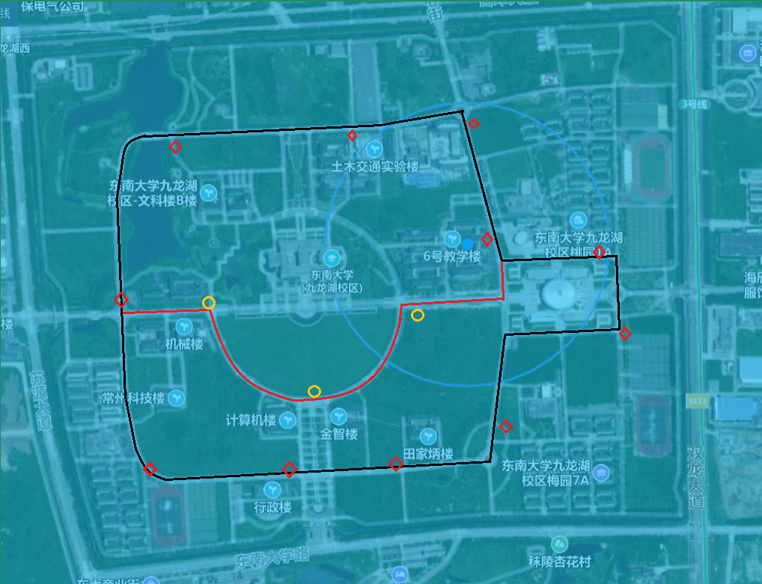
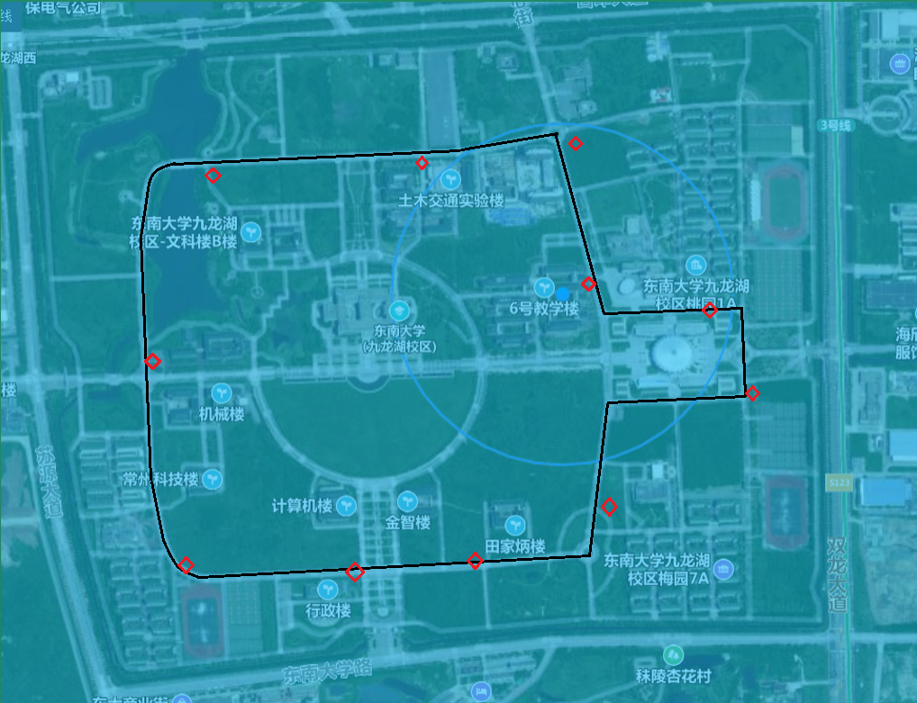
Part 3:校园接驳分析
校园接驳车补充意见
校园内：
校园循环巴士路线建议：
可以校停车场为起始点，以九龙湖校区的主干道为线路主体，途径校医院、土交楼环岛、文科楼、纪忠楼交叉口（机械楼）、橘园（常州科技楼）、南门（行政楼）、梅园、东门、桃园，组成一个环形线路，一共设11个站。
也可以考虑开设两条伴行线路，方便师生乘车出行，提高出行效率。
Notes:
2256c8bf-480a-4cd5-9b3b-c0f25e034daa

Slide 33
Part 3:校园接驳分析
校园接驳车补充意见
校园内：
缺少校园内循环巴士；可以根据校园内功能分区（位于学校不同方位的学生生活区、相对集中的教学实验区），基于学生出行调查的结果，合理设置多条校园循环巴士的运行路线和停靠站点。
对于校内循环巴士，可以通过适当收费，控制乘车人数；也可以通过增加校内循环巴士班次，对师生免费来鼓励校园内的公共交通出行。
从生态的角度出发，校园循环巴士可以由汽车改为电瓶车，改用体积较小的电瓶车可更好地解决交通拥挤的问题。
如果条件允许，可以做到随叫随停（或部分路段随叫随停），方便学生及教职工的出行。
校园外：
增设校区间的长途巴士。可以根据学生和教职工的出行调查结果合理安排各校区之间的发车班次。
如果条件允许，可以根据需求，在特殊节假日期间设置车站-校园巴士，可以通过适当收费来控制乘车人数。
Notes:
2256c8bf-480a-4cd5-9b3b-c0f25e034daa

Slide 34
静态交通分析
04
Notes:
902d2c73-4bf6-4a39-9824-82a6e53be003

Slide 35
Part 4:静态交通分析
停车需求分析
机动车停车需求
主要人群：教职工、少量学生及外来人员
主要区域：办公楼、教学楼、活动场所（如金智楼）附近停车场及道路
非机动车停车需求
主要人群：学生
主要区域：教学楼、宿舍楼附近停车区域
校园停车需求特点
时间呈现强周期性，工作日/节假日，上下课（班）时段
各群体停车需求地点较为固定，工作/学习/住宿地点
Notes:
1df31d95-35f8-4df6-baac-8f6284fd4d9a

Slide 36
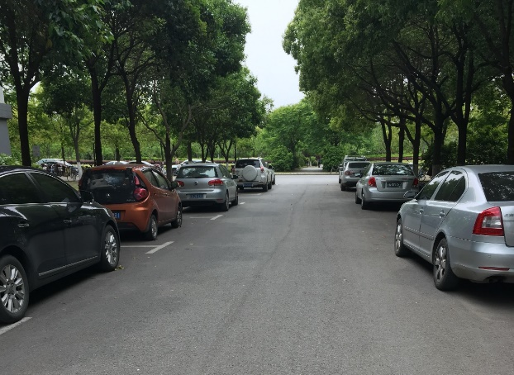
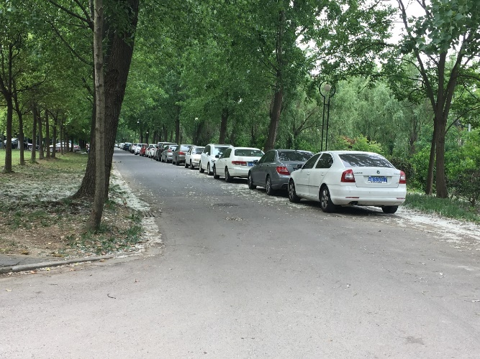
Part 4:静态交通分析
停车现状问题
1.停车资源问题
机动车车位供应不足
各办公楼、教学楼、生活区附近尤为明显
违停车辆占用车道，占用建筑物旁空地、通道等
Notes:
1df31d95-35f8-4df6-baac-8f6284fd4d9a

Slide 37
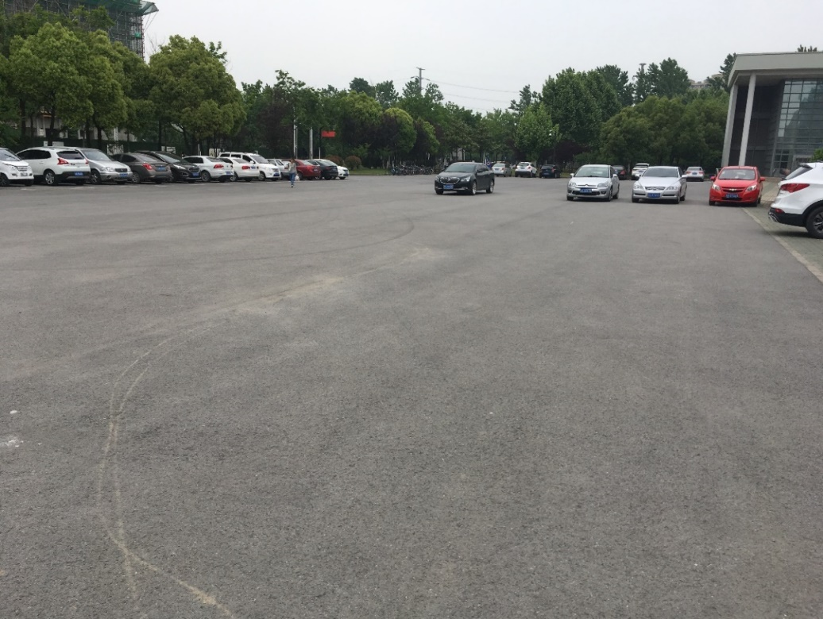
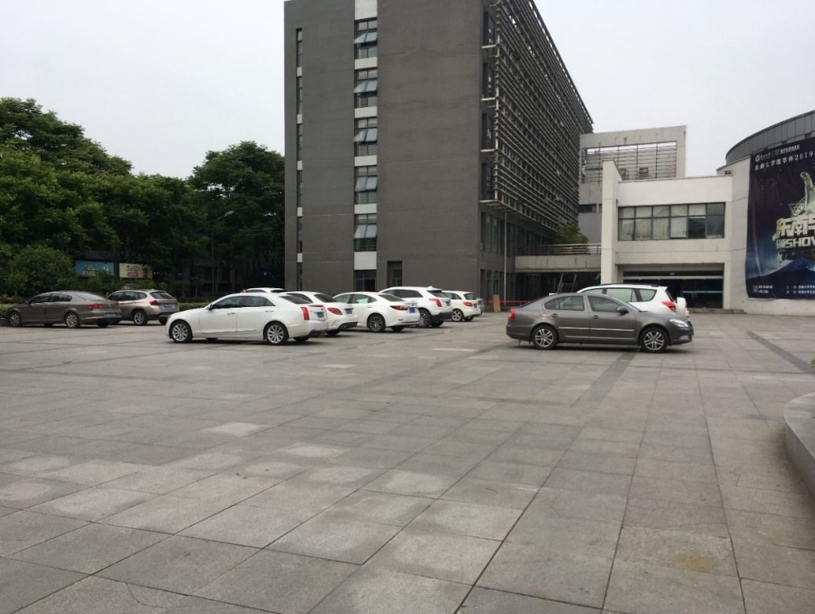
Part 4:静态交通分析
停车现状问题
2.停车设施问题
停车场缺少明显引导标志
停车位划定缺少明确标线
与校园环境协调性差，影响景观
导致停车较为随意，不易管理
Notes:
1df31d95-35f8-4df6-baac-8f6284fd4d9a

Slide 38
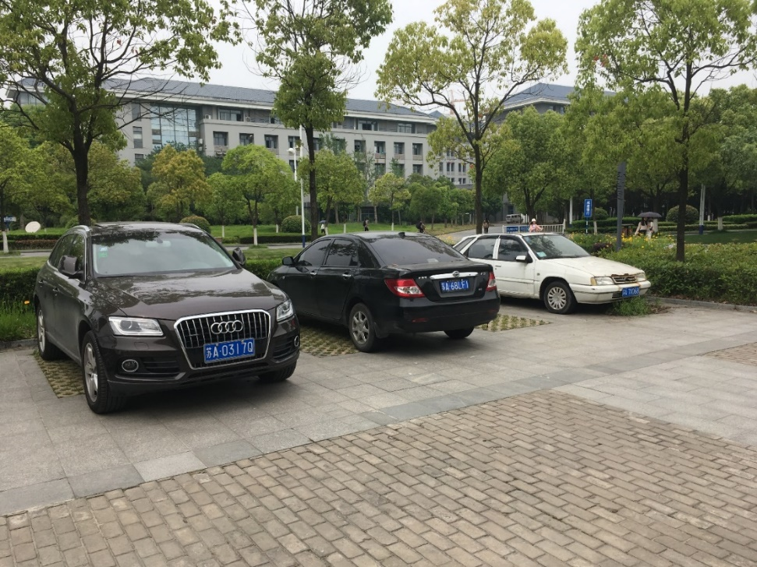
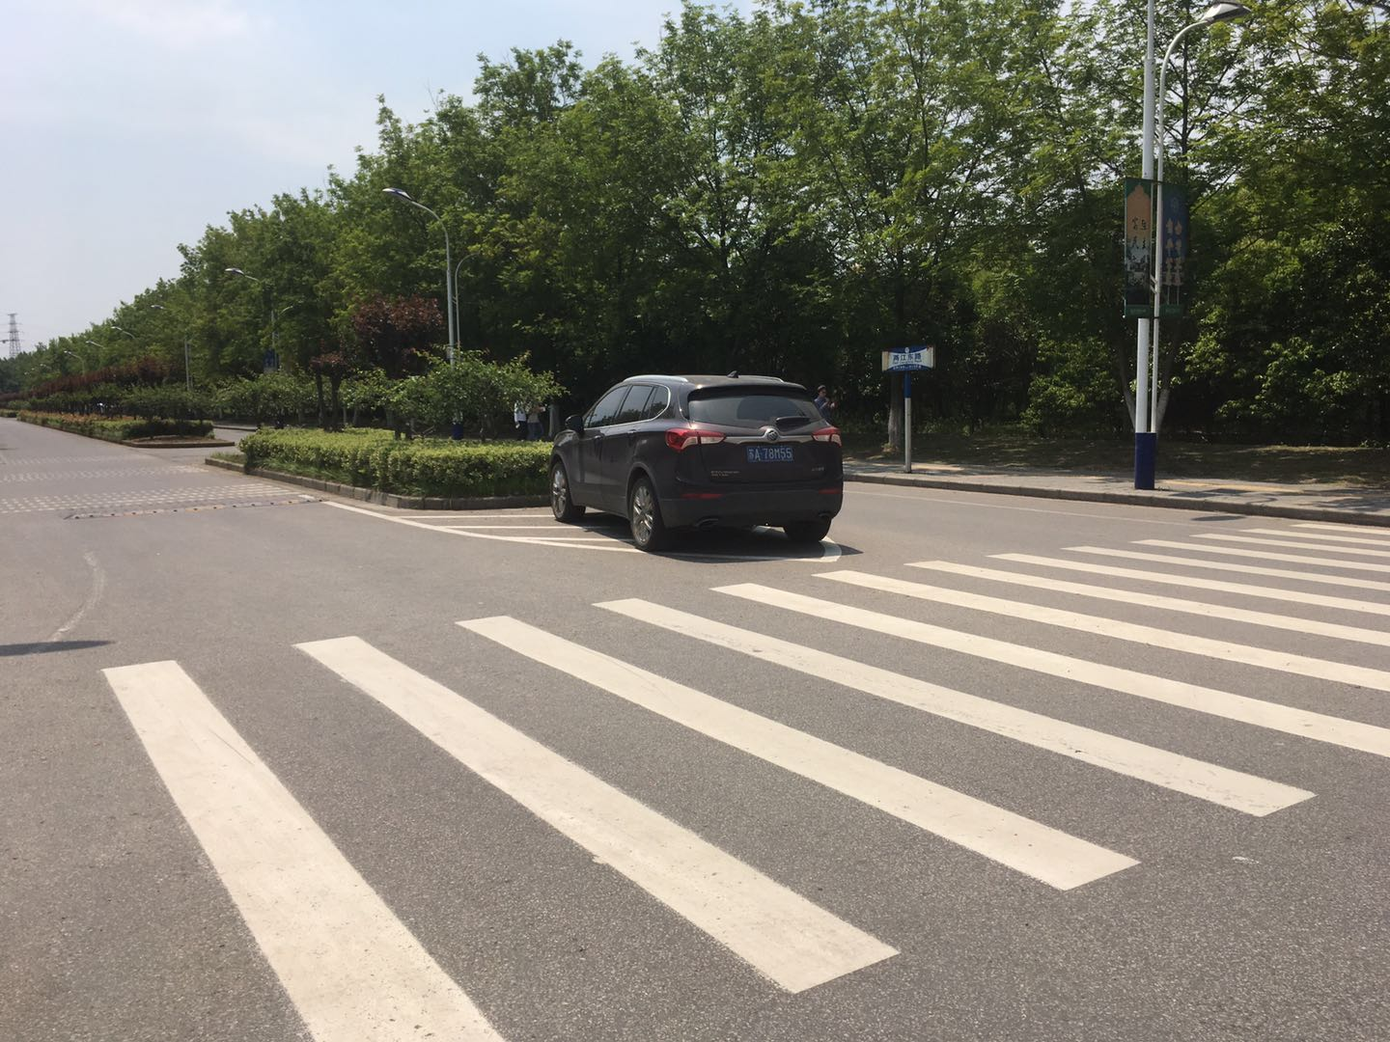
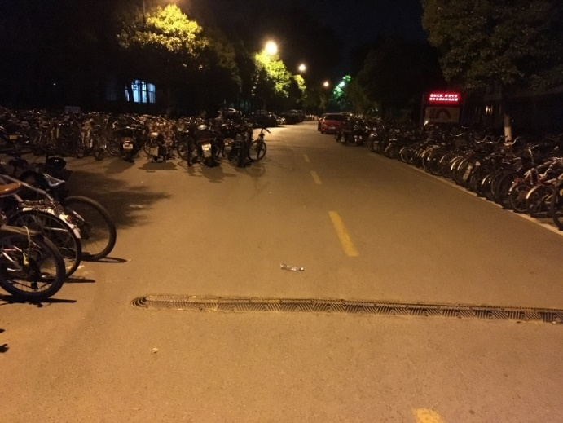
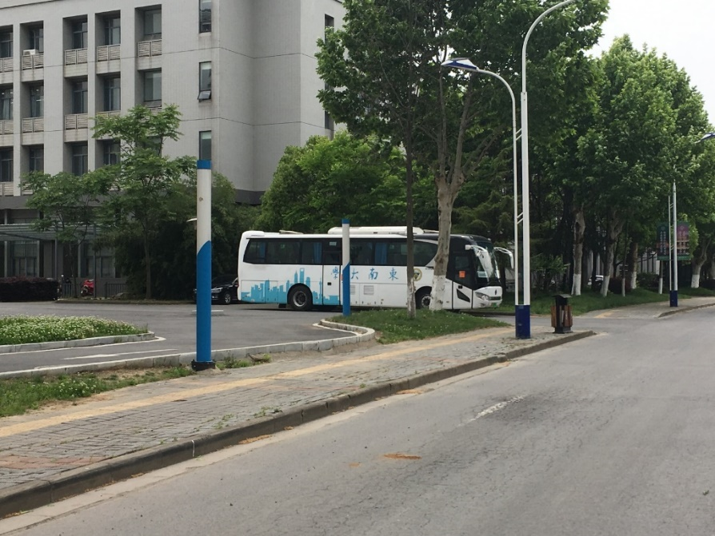
Part 4:静态交通分析
停车现状问题
3.停车管理问题
建筑物附近、道路两侧大量违停
废旧车辆占用停车位无人处理
违规临时停车（操场、快递中心）
大巴车未停放在专用车位
非机动车停车缺乏管理，占用机动车道，影响次日早晨机动车通行
Notes:
1df31d95-35f8-4df6-baac-8f6284fd4d9a

Slide 39
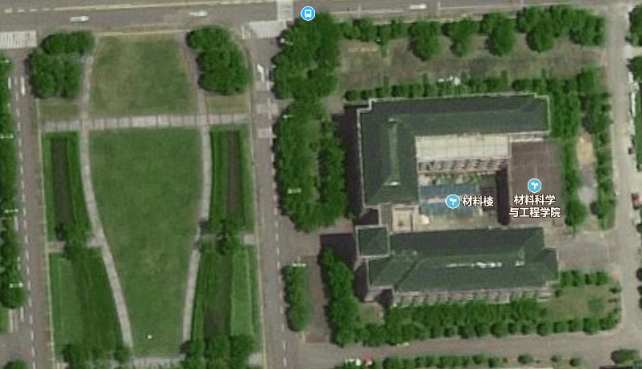

Part 4:静态交通分析
问题分析与建议
合理规划停车场——以材料楼西侧为例
为缓解材料楼、化工楼车位不足，大量机动车占用车道的问题，在材料楼西侧设置停车场
通过标志和人工管理禁止路内停车
通过引导标志指引驾驶员按照正确的路线与出入口进出停车场
Notes:
d90e64a6-856d-48c3-86ff-e910ca80fb7b

Slide 40
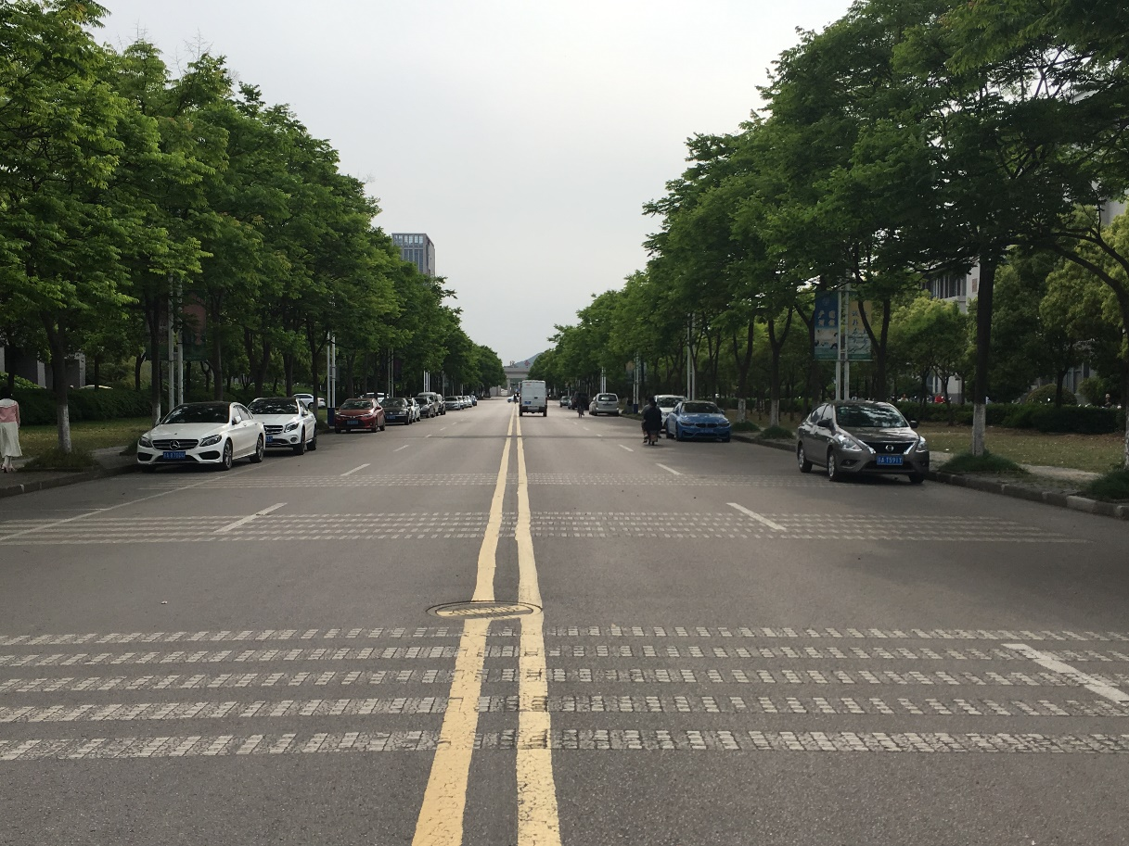
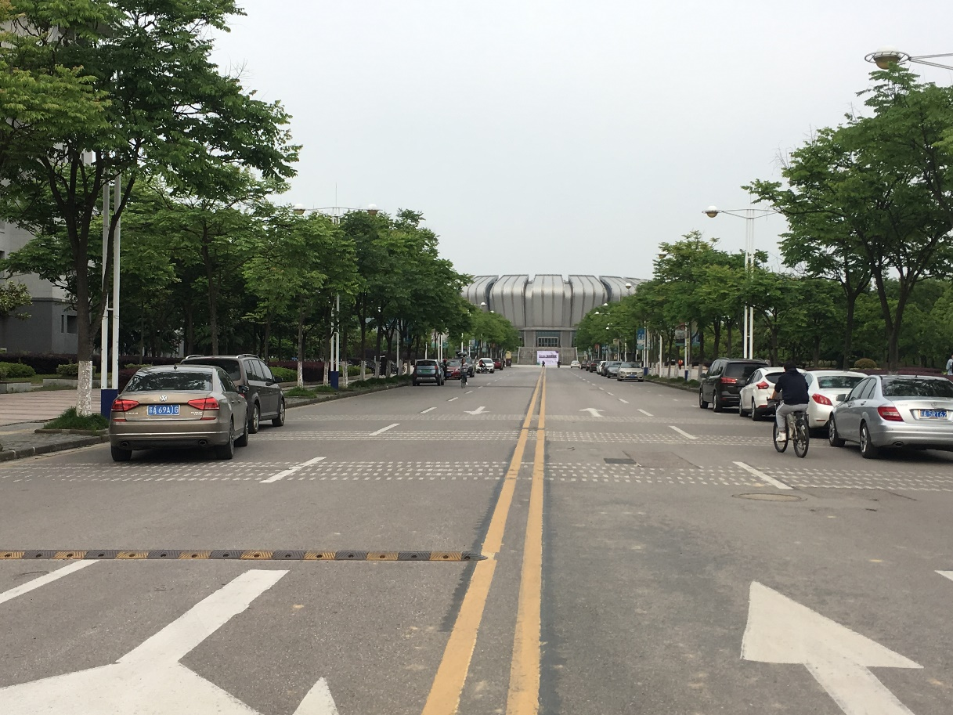
Part 4:静态交通分析
问题分析与建议
道路资源合理利用——以南工路为例
Notes:
d90e64a6-856d-48c3-86ff-e910ca80fb7b

Slide 41
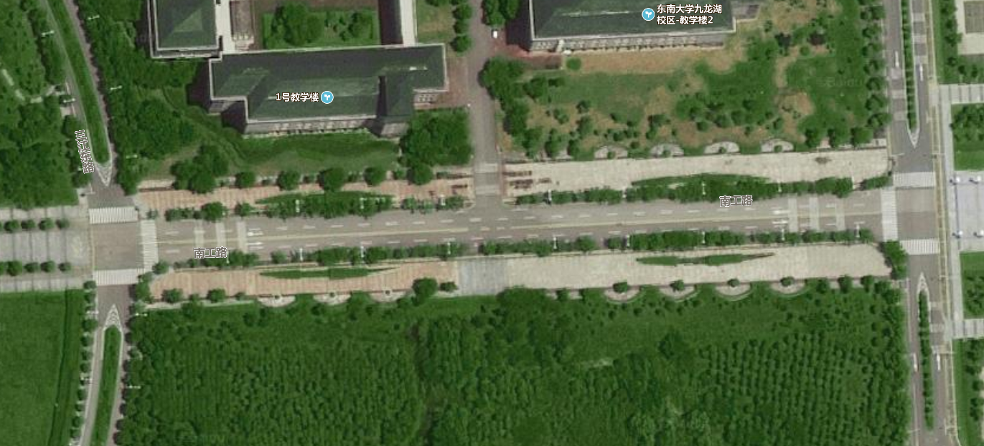
Part 4:静态交通分析
问题分析与建议
道路资源合理利用——以南工路为例
道路较宽，与图书馆前人行道及非机动车道平齐
上下游道路各方向均为单车道，进出模式较为单一，不成为通行能力瓶颈
Notes:
d90e64a6-856d-48c3-86ff-e910ca80fb7b

Slide 42
Part 4:静态交通分析
问题分析与建议
完善停车设施与停车管理
机动车
完善停车区域和禁停区域的标志和引导牌
确保所有车位有明确的车位标线
结合校内车辆申请入校通行证登记信息和校外车辆临时入校登记信息，配置停车协助管理人员进行巡查，对违规停车驾驶员进行警告、批评教育及适当惩罚
完善校内停车信息化系统，例如电子引导，车位数提示等
非机动车
划清非机动车停车区域标线，设立标志牌，以物理围栏形式隔开最佳
在寝室楼附近等大量非机动车停车区域，设置防雨棚
非机动车校内实名登记，并发放校内号牌进行管理
及时清理废旧自行车
Notes:
d90e64a6-856d-48c3-86ff-e910ca80fb7b

Slide 43
交通管理分析
05
广义交通管理
狭义交通管理
Notes:
256e415b-0cbc-4cc4-98ad-ca745c9d33ae

Slide 44


Part 5:交通管理分析
概念梳理
Notes:
d90e64a6-856d-48c3-86ff-e910ca80fb7b

Slide 45
Part 5:交通管理分析
管理体制
（1）管理体制现状
管理条例
《东南大学道路交通安全管理规定》
《东南大学机动车辆出入停放管理办法》
管理措施
进出学校：通过电子智能卡实行门禁系统进行管理收费。
速度限制：机动车时速不得超过5公里/小时
禁停禁行：不得在规定禁行禁停区域内行驶和停放
存在问题
交通管理尚未实现专人专管
具体事物由安保处代理负责，无执法权，缺乏硬性管束，交警具有执法权，但不会进入校园执法
交通管控规定缺乏法律效力

Slide 46

Part 5:交通管理分析
管理体制
（1）管理体制优化
公安交管部门赋予保卫处一定执法权——存在法律缺陷。
在重点管控路段架设违章摄录系统，与交警部门视频执法系统联网，对违章行为进行处罚。
交警进校园执法——厦门大学6条主干道纳入交警管辖。
交警能否管辖校园？——《道交法》中的“道路”是指公路、城市道路和虽在单位管辖范围之内但允许社会机动车通行的地方，其中包括广场、公共停车场等用于公众通行的场所。

Slide 47

Part 5:交通管理分析
交通流线
（2）交通流线现状
交通标志：禁令标志、指示标志、警告标志、指路标志
交通标线：部分路段标线破损严重
车道划分：车道划分不连续（道路空间不足）

Slide 48




Part 5:交通管理分析
交通流线
（2）交通流线现状
交通标志：禁令标志、指示标志、警告标志、指路标志
禁令标志 指示标志 指路标志 警告标志
Notes:
经过实地调查，发现我校交通标志基本已覆盖四大类，但是只有道路指示标志，地点指示标志基本没有，未能给予行人及车辆足够的出行指引。

Slide 49
Part 5:交通管理分析
交通方式
（3）交通方式引导
交通压力来自学生和教师
学生的步行和少部分自行车行驶
校园交通不同于城市交通
交通形式
教师的私家车上下班
具有典型的由于上下课而导致的出行高峰等特点
Notes:
因而协调好车流和人流的关系，保证校园学习生活舒适、通畅、便捷是十分重要的

Slide 50
Part 5:交通管理分析
交通方式
（3）交通方式引导
• 车辆短时间禁止通行
• 采用车辆绕道行驶方法实现人车分离
限制机动车
限制机动车进入校园
限制运输车辆进入校园时段，上下课高峰期禁止进入
限制机动车在校园内的行驶
限制机动车行驶路段
鼓励非机动车
优化自行车通行空间，案例：图书馆前
明确自行车专用通道
修建自行车停车棚
废旧自行车回收计划、公共自行车租赁系统
Notes:
对于货运汽车，允许货运汽车通行的时间为8:00-9:30、10:00-11:30、13:30-15:00、15:40-17:00。通过限时通行，可以一定程度上缓解人车冲突的情况。对于教师员工机动车，施画禁行路段，两江东路处于梅园、桃园、本科教学区、纪钟楼、快递处几大出行热点区域交叉处，形成了严重的瓶颈路段，因此拟对此路段机动车禁行。结合建立停车场选址，考虑三分钟步行可达范围原则，建立停车场，实现机动车绕行或减少行驶。

Slide 51

Part 5:交通管理分析
交通方式
（3）交通方式引导
• 车辆短时间禁止通行
• 采用车辆绕道行驶方法实现人车分离
限制机动车
限制机动车进入校园
限制运输车辆进入校园时段，上下课高峰期禁止进入
限制机动车在校园内的行驶
限制机动车行驶路段
鼓励非机动车
优化自行车通行空间，案例：图书馆前
明确自行车专用通道
修建自行车停车棚
废旧自行车回收计划、公共自行车租赁系统
Notes:
对于货运汽车，允许货运汽车通行的时间为8:00-9:30、10:00-11:30、13:30-15:00、15:40-17:00。通过限时通行，可以一定程度上缓解人车冲突的情况。对于教师员工机动车，施画禁行路段，两江东路处于梅园、桃园、本科教学区、纪钟楼、快递处几大出行热点区域交叉处，形成了严重的瓶颈路段，因此拟对此路段机动车禁行。结合建立停车场选址，考虑三分钟步行可达范围原则，建立停车场，实现机动车绕行或减少行驶。

Slide 52

Part 5:交通管理分析
交通方式
（3）交通方式引导
• 车辆短时间禁止通行
• 采用车辆绕道行驶方法实现人车分离
限制机动车
限制机动车进入校园
限制运输车辆进入校园时段，上下课高峰期禁止进入
限制机动车在校园内的行驶
限制机动车行驶路段
鼓励非机动车
优化自行车通行空间，案例：图书馆前
明确自行车专用通道
修建自行车停车棚
废旧自行车回收计划、公共自行车租赁系统
Notes:
对于货运汽车，允许货运汽车通行的时间为8:00-9:30、10:00-11:30、13:30-15:00、15:40-17:00。通过限时通行，可以一定程度上缓解人车冲突的情况。对于教师员工机动车，施画禁行路段，两江东路处于梅园、桃园、本科教学区、纪钟楼、快递处几大出行热点区域交叉处，形成了严重的瓶颈路段，因此拟对此路段机动车禁行。结合建立停车场选址，考虑三分钟步行可达范围原则，建立停车场，实现机动车绕行或减少行驶。

Slide 53

Part 5:交通管理分析
交通方式
（3）交通方式引导
限制机动车
限制机动车进入校园
限制运输车辆进入校园时段，上下课高峰期禁止进入
限制机动车在校园内的行驶
限制机动车行驶路段
完善校园公交服务
允许校内乘坐校园公交
优化步行环境
鼓励非机动车
优化自行车通行空间，案例：图书馆前、减速带设置
明确自行车专用通道
修建自行车停车棚
废旧自行车回收计划、公共自行车租赁系统
从人车分流、步行者优先原则、交通静稳化理念入手，打造安全、舒适的步行环境
Notes:
人车混行道路系统，步行空间零碎且较少，校园内 随处可见机动车，没有真正意义上的步行区

Slide 54
慢行交通分析
06
Notes:
919ee4af-f7a7-4eb4-b47b-f15d1d518d3a

Slide 55


Part 6:慢行交通分析
定义简述
慢行交通系统：把步行、自行车等慢速出行方式作为城市交通的主体，引导居民采用“步行+公交”的出行方式来缓解交通拥堵现状，减少汽车尾气污染，从而营造舒适、安全、便捷、清洁、宁静的城市环境。
Notes:
b0a8401d-1b23-4c54-a2ec-dd7669900a9e

Slide 56
Part 6:慢行交通分析
校园慢行交通现状及问题总览
学生上下课以非机动车及步行为主
路权问题
非机动车总量较大
停车问题
现状
管理问题
交通安宁化措施有利也有弊
问题
设计理念问题
Notes:
0d2ba0b0-7dfe-43f8-ba67-cd7387947d47

Slide 57



Part 6:慢行交通分析
问题分析
针对非机动车
部分路段非机动车道缺失或过窄
部分路段非机动车道标线缺失或模糊
校园内公共自行车数量较少，高峰时段借到较困难
Notes:
1df31d95-35f8-4df6-baac-8f6284fd4d9a

Slide 58




Part 6:慢行交通分析
问题分析
针对行人
部分路段人行道沉陷、路面砖破坏严重
部分路段人行道没有考虑缘石坡道
部分过街斑马线位置设置不合理
Notes:
1df31d95-35f8-4df6-baac-8f6284fd4d9a

Slide 59




Part 6:慢行交通分析
案例分析
地点1：九曲桥
现存问题
路障对非机动车没有有效的禁行限制
雨天易积水，行人易跌倒
夜晚灯光阴暗，行人通过时安全性不足
建议方案
改用强制性的路障
改用透水性效果更好的路面铺装
加强该路段夜晚的照明效果
地点1：九曲桥
Notes:
1df31d95-35f8-4df6-baac-8f6284fd4d9a

Slide 60




Part 6:慢行交通分析
案例分析
地点2：纪忠楼附近
现存问题
南侧道路断面分配不合理
进纪忠楼中心的位置，没有设置让非机动车通行的开口
东西两侧非机动车出入口设计不合理
建议方案
双机动车道→1机+1非
中心位置设置开口，方便非机动车直接驶入
优化东西两侧非机动车出入口通道
地点2：纪忠楼附近
Notes:
1df31d95-35f8-4df6-baac-8f6284fd4d9a

Slide 61


Part 6:慢行交通分析
案例分析
地点3：李文正图书馆南侧
现存问题
南侧道路断面分配不合理
南侧道路铺装不合理
夜晚照明效果不佳
建议方案
增加道路两侧人行道宽度及绿植
中间非机动车道改用平整度好、舒适度高的路面铺装，两侧人行道可考虑做透水混凝土路面
加强夜晚的照明效果，尤其要注意图书馆刚闭馆那个时间段
地点3：李文正图书馆南侧
Notes:
1df31d95-35f8-4df6-baac-8f6284fd4d9a

Slide 62
感谢聆听！
第六组：
丁子豪-183152 耿冬冬-183139
郭瑾-183014 谢再春-183110
余冠一-183114 朱曼曼-183066
Notes:
7fab72fe-fb7f-44fa-8049-5146b9b6f8f7

